Slide 1

Geometry Dash
Présenté par Louis Lafortune
École Ste-Hélène
19 février 2025

Slide 2


Les origines du jeu
2013
RobTop games
Gratuit
Jeu video en ligne
Parcours d’obstacles et de pièges

Slide 3

Se joue sur :
Ordinateur
Tablette
Téléphone

Slide 4
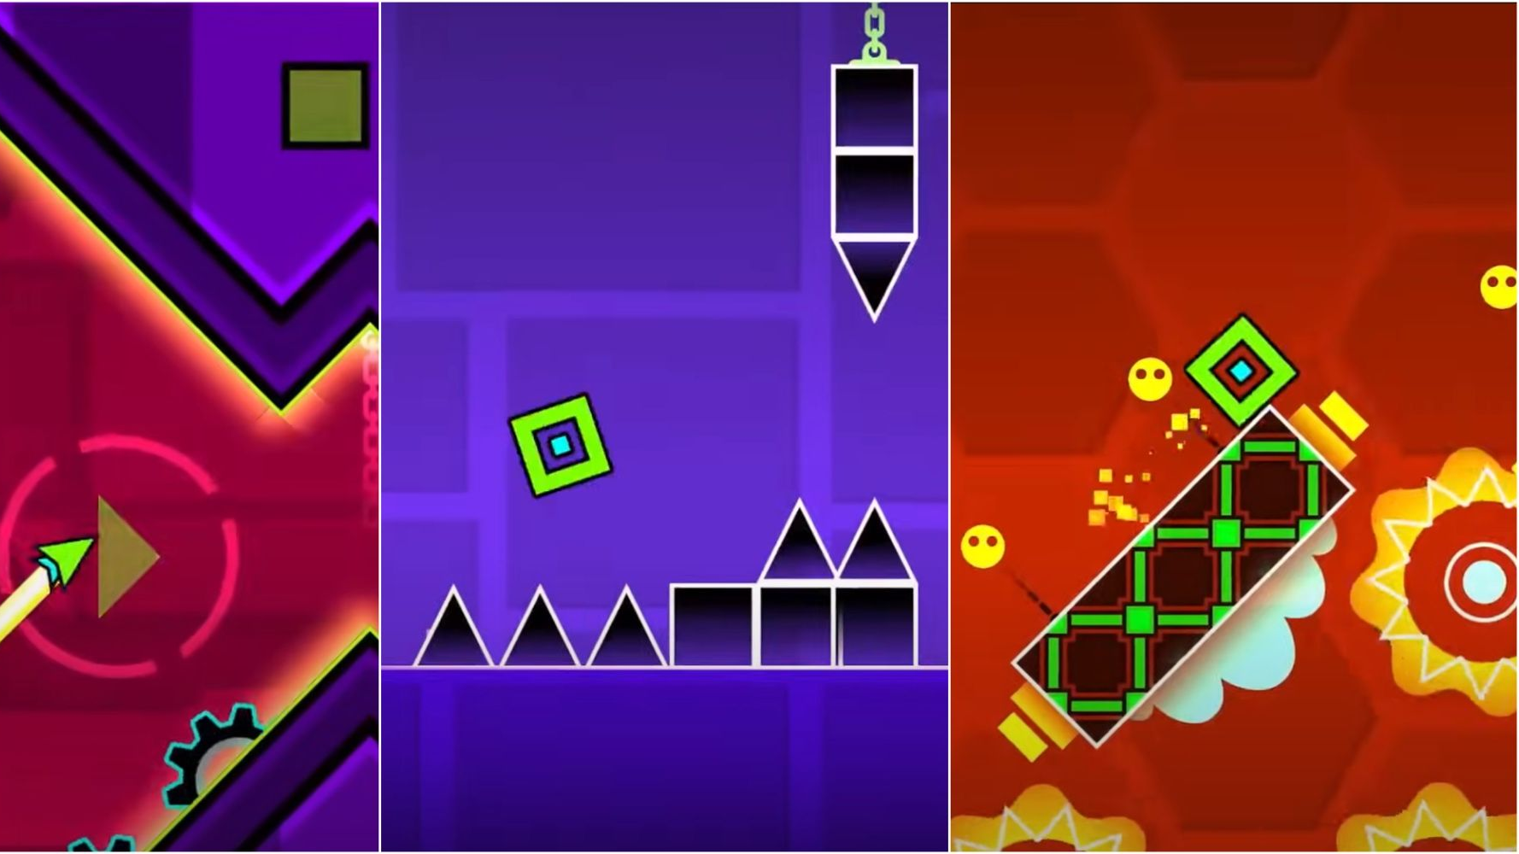
Le principe du jeu
Finir niveaux 0 à 100%
Collecter pièces
S’amuser!

Slide 5
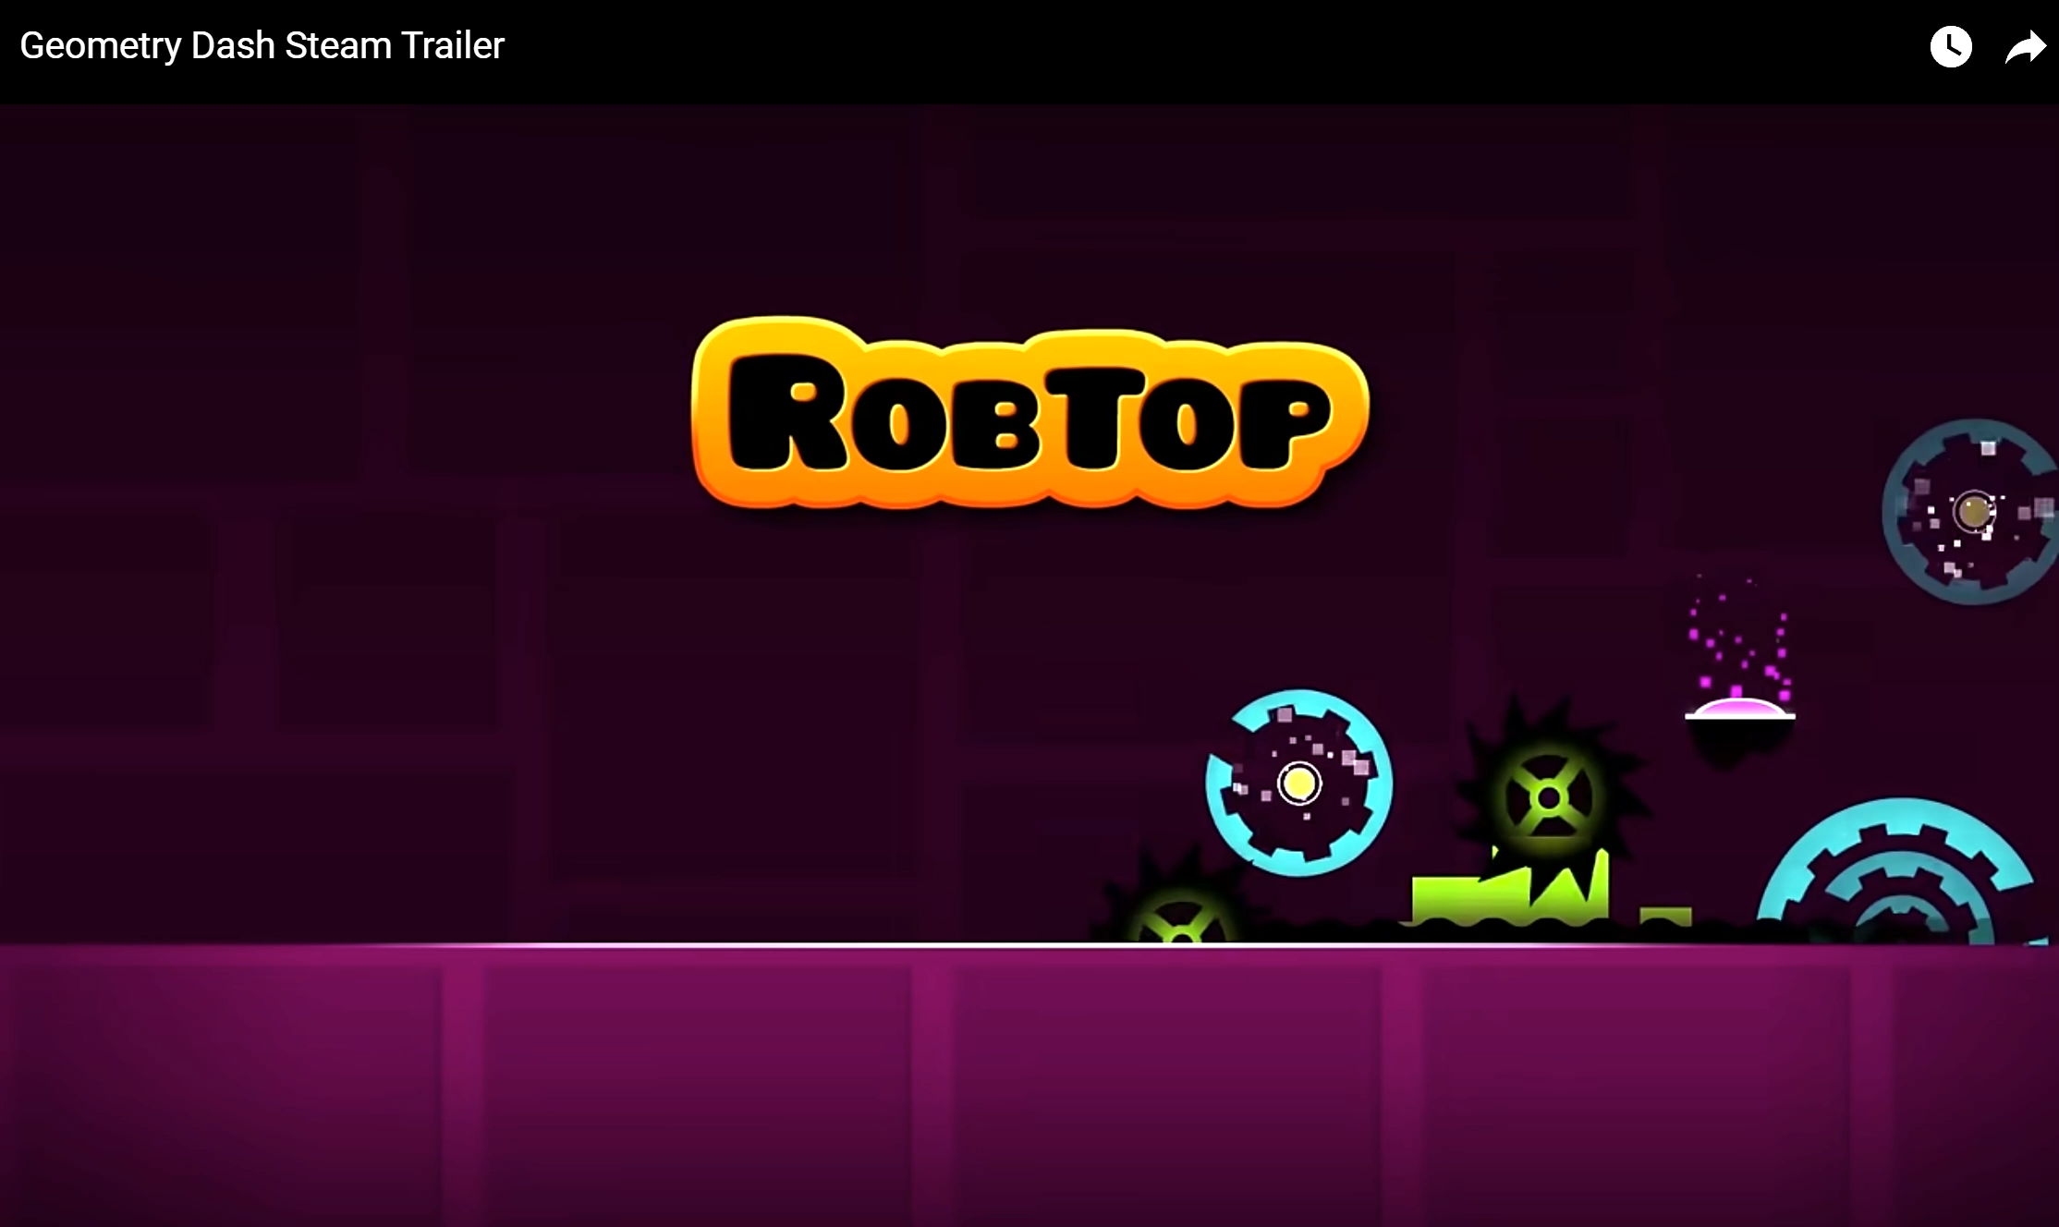
Voici à quoi ressemble le jeu

Slide 6













Les niveaux de difficulté du jeu
Facile
Normal
Moyen
Difficile
Insensé
Non identifiable
Auto
Démon facile
Démon normal
Démon difficile
Démon insensé
Démon extrême

Slide 7

La Demon list
Composée
Démons extrême
Plus dur du jeu
Tidal wave

Slide 8
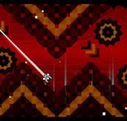
Les options de jeu
Mode de jeu (Pratique, Normal)
Rechercher niveaux
Créer niveaux
Communauté de joueurs
Sauvegarder
Et plus encore…

Slide 9
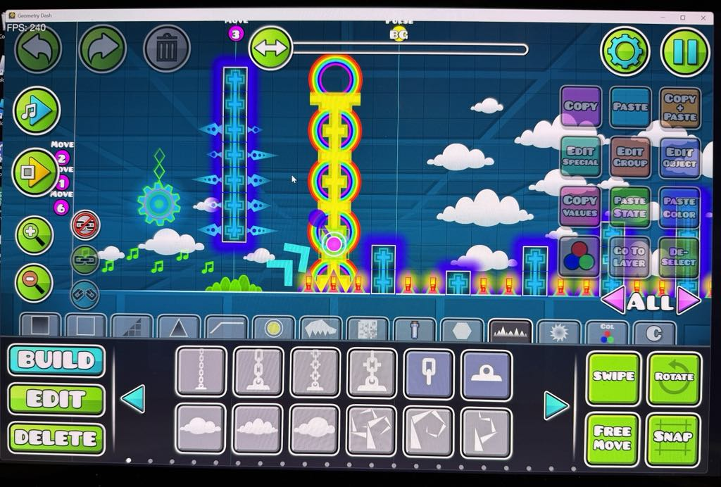
Pourquoi j’aime ce jeu
Créer niveaux
Créativité
Partage en ligne
Progression
Pratique
Diversité niveaux
Défis stimulants
Toujours du nouveau
Musique

Slide 10

Quiz Time!
Quel est le niveau le plus difficile de la Demon list?
- Tidal wave
Avec quels appareils peut-on jouer à Geometry dash?
- Ordinateur, tablette, téléphone
Pourquoi j’aime ce jeu?
- Plusieurs réponses ☺

Slide 11
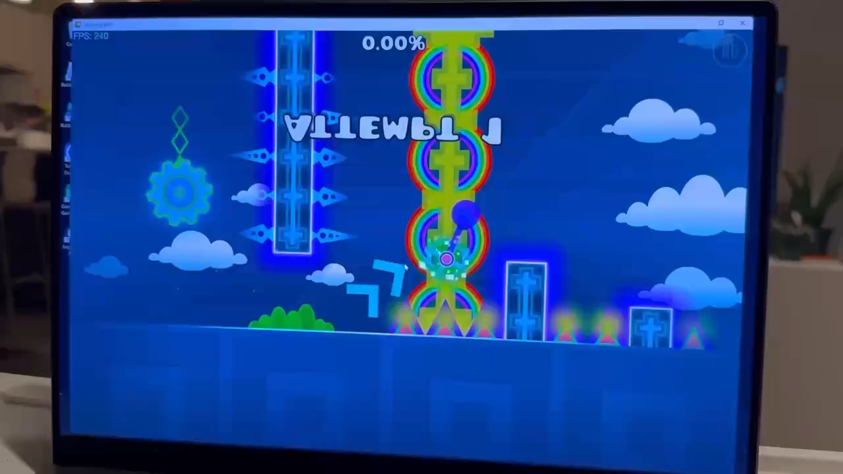
MERCI!

